Slide 1
Klasyfikacja list na stronach internetowych z uwzględnieniem atrybutów wizualnych
Marcin Maliszkiewicz

Slide 2
Cel pracy
Celem pracy było stworzenie i przetestowanie systemu potrafiącego znaleźć listy na stronach internetowych.

Slide 3
Budowa stron internetowych
Strony są zbudowane ze znaczników HTML, stylów CSS, skryptów JavaScript.
Przeglądarka tworzy z nich drzewa DOM i CSSOM, a następnie drzewo renderowania.
Współczesne strony składają się z bardzo dużej liczby elementów (setki bądź tysiące).

Slide 4
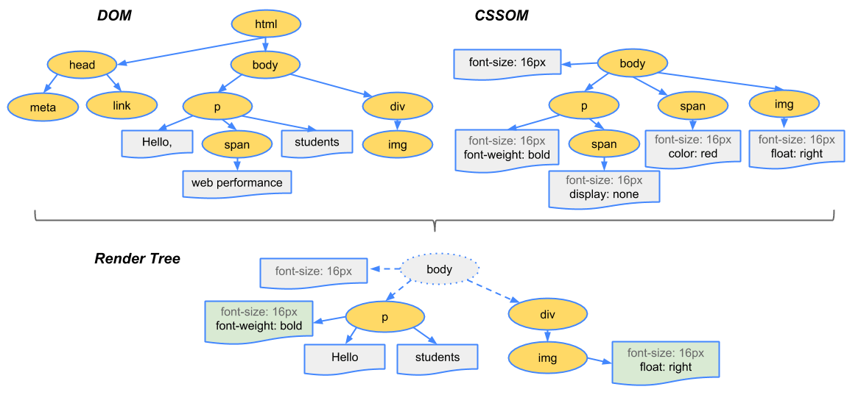
https://developers.google.com/web/fundamentals/performance/critical-rendering-path/render-tree-construction?hl=pl

Slide 5


Slide 6
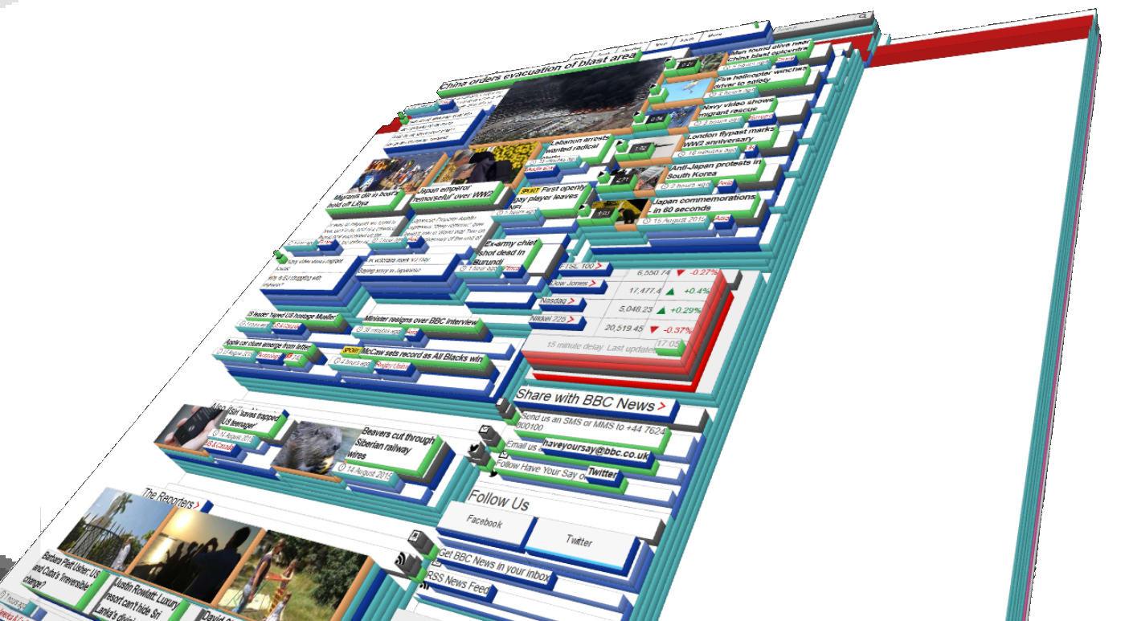

Slide 7
Definicja i przykłady list
Fragment strony będący wyliczeniem obiektów o charakterze informacyjnym.

Slide 8
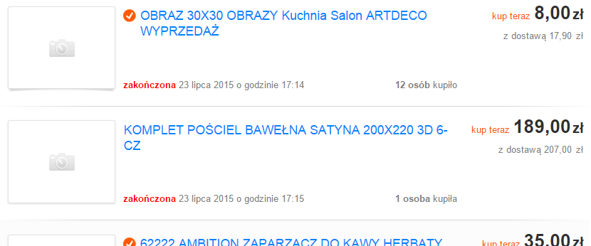
Przedmioty na aukcji

Slide 9
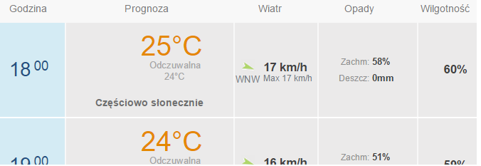
Prognoza pogody

Slide 10
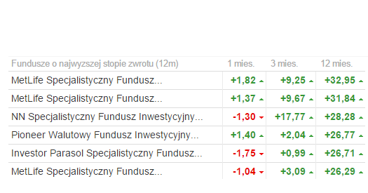
Lista funduszy emerytalnych i ich stopy zysku

Slide 11
Architektura stworzonego systemu
serwer
przechowywanie próbek stron
klasyfikatory SVM, Naive Bayes
klient
pobieranie elementów i atrybutów
interfejs oznaczania próbek
(przyciski sterujące)

Slide 12
Demonstracje

Slide 13
Dobór atrybytów
rozmiar i położenie,
rozkład koloru tekstu,
rozkład wielkości tekstu,
wewnętrzne podobieństwo struktury (pq-Gram),
średnia liczba słów wśród elementów potomnych,
minimalna wariancja rozmiaru i położenia.

Slide 14
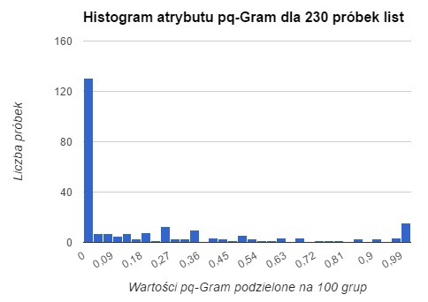
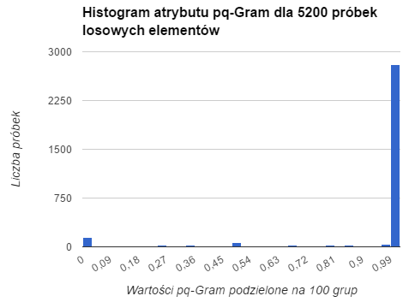
pq-Gram

Slide 15
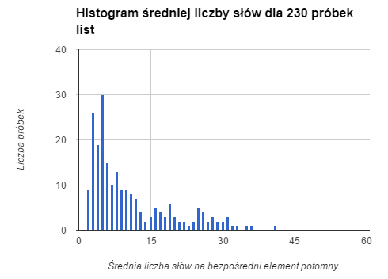
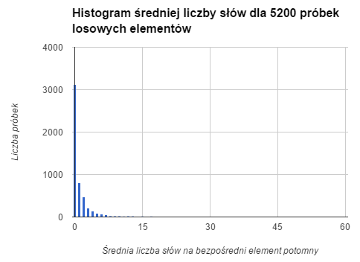
Średnia liczba słów

Slide 16
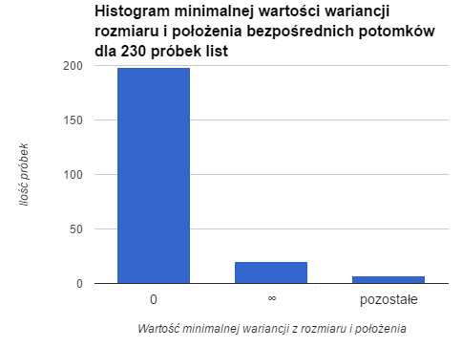
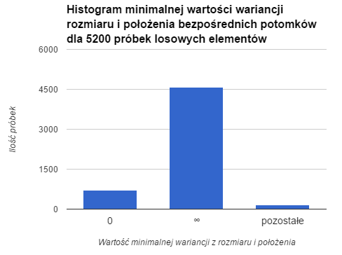
Wariancja rozmiaru i położenia

Slide 17
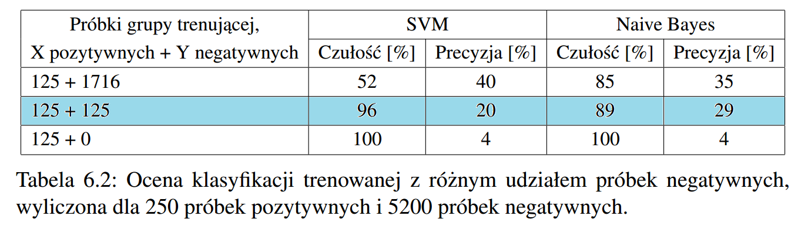
Rezultaty

Slide 18
Dziękuję za uwagę

